Slide 1
Do modelo que completa ao modelo que responde
SEMINÁRIO · SEMANA 4 · EQUIPE DE TREINAMENTO E FINE-TUNING
A pergunta
Um modelo pré-treinado sabe muita coisa, mas não responde: continua o texto. O que muda quando ele é ajustado com exemplos de pedidos e respostas?
SFT e instruction tuning: o que muda quando um modelo
pré-treinado é ajustado para responder instruções
Conteúdo da seção 3
o mesmo pedido, ao nosso modelo, antes e depois do ajuste
pré-treino, continuado e SFT
pares e conversas multi-turno
formato e chat templates
máscara da perda
qualidade, diversidade, balanceamento
esquecimento e avaliação
RLHF e RLVR no mapa
PEDIDO
Qual é a capital da Noruega?
MODELO BASE
DEPOIS DO SFT
3. Qual é a língua mais falada da Coreia do Sul? 4. Qual é a …
A capital da Noruega é Oslo.
texto gerado de verdade: a Noruega nunca apareceu nos exemplos de ajuste
Universidade Federal de Goiás · Inteligência Artificial · 2026
Notes:
Abertura (1 min). O par de respostas embaixo é o fio condutor do seminário. É o MESMO modelo, um mini-GPT que treinamos para esta apresentação. À esquerda, antes do ajuste: diante da pergunta, ele continua uma lista de quiz. À direita, depois de 300 passos de SFT: responde em uma frase e para. Detalhe importante: a Noruega nunca apareceu nos exemplos de ajuste. O modelo sabia que Oslo é a capital desde o pré-treino; o SFT só ensinou a responder. A pergunta da semana é exatamente essa diferença.

Slide 2
Estrutura da apresentação
1
Pergunta e motivação
Por que um modelo que sabe muito ainda não responde.
2
Intuição e mapa conceitual
Onde o SFT entra no pós-treinamento e o que é instruction tuning.
3
Explicação técnica
Dados, formato, perda e efeitos colaterais, medidos num ajuste real.
4
Visualização e artefato
Um mini-GPT pré-treinado e ajustado, passo a passo, num notebook.
5
Literatura e projeto
Os artigos que definiram a receita e o que levamos para o projeto.
6
Síntese e limites
O que o SFT entrega e o que ele não resolve.
Notes:
Roteiro (30 s). Mesma estrutura das semanas anteriores. A parte 3 concentra o conteúdo mínimo, e todos os números dela vêm de um ajuste que rodamos de verdade, descrito no slide 'Nosso laboratório'.

Slide 3
Pergunta e motivação
1
A pergunta orientadora
O mesmo pedido, dois modelos
Pouco dado, grande mudança
Por que um modelo que sabe muito ainda não responde.
Notes:
Troca de apresentador, se houver. Uma frase: nesta seção só enquadramos o problema.

Slide 4
A pergunta orientadora
O que muda quando um modelo pré-treinado é ajustado
para responder instruções?
1
Muda: o comportamento
2
Quase não muda: o que ele sabe
3
Pode piorar: o que não foi revisado
o modelo passa a responder
o conhecimento vem antes
o ajuste tem custo
Ele trata o texto como um pedido, responde no papel de assistente, no formato combinado, e sabe quando parar.
No nosso teste, o modelo ajustado respondeu sobre países que nunca apareceram nos exemplos de ajuste.
Um ajuste agressivo apaga parte do pré-treino, e o modelo responde com confiança até quando não sabe.
<|im_end|> no fim da resposta
96% de acerto fora do ajuste
esquecimento · alucinação
As três respostas organizam a seção 3 e voltam na síntese.
Notes:
A pergunta (1 min). Ler em voz alta. Cada cartão antecipa uma parte da resposta, e cada um vem com um número do nosso experimento: o modelo aprende a parar (cartão 1), responde sobre o que só viu no pré-treino (96%, cartão 2) e pode esquecer ou inventar (cartão 3). Não detalhar agora; a seção 3 mostra de onde sai cada número.

Slide 5
O mesmo pedido, dois modelos
Um modelo base não decide responder: ele continua o texto mais provável.
GPT-3, em 2022
O nosso modelo base
PEDIDO
PEDIDO
Explain the moon landing to a 6 year old in a few sentences.
Qual é a capital do Peru?
GPT-3 (MODELO BASE)
MODELO BASE
Continuou com pedidos parecidos: explicar a gravidade, a relatividade, o big bang e a evolução a uma criança de 6 anos.
3. Qual é a capital da Noruega?
4. Qual é a língua mais falada da Coreia do Sul?
INSTRUCTGPT (DEPOIS DO AJUSTE)
O MESMO MODELO, COMPLETANDO UMA FRASE
Respondeu: pessoas foram à Lua, tiraram fotos e as mandaram para a Terra.
A capital do Peru é Lima.
O conhecimento já está lá. O que falta é o comportamento de responder, e ele precisa ser ensinado.
Esquerda: OpenAI (2022), Aligning language models to follow instructions (paráfrase do exemplo). Direita: saída real do nosso modelo base.
Notes:
O fenômeno (1,5 min). À esquerda, o exemplo que a OpenAI usou para apresentar o InstructGPT: o GPT-3, sem ajuste, recebeu um pedido e devolveu mais pedidos, como se estivesse numa lista. À direita, o nosso modelo base faz exatamente o mesmo: no corpus dele havia listas de quiz, então uma pergunta vira o começo de uma lista. O detalhe que importa está embaixo: se pedirmos para completar 'A capital do Peru é', ele acerta. Ele sabe o fato; só não sabe que deveria responder.

Slide 6
Pouco dado, grande mudança
Perto do pré-treino, o ajuste por instruções é barato. O efeito no comportamento não é.
< 2%
100×
1.000
27.540
da computação e dos dados do pré-treino foram usados no ajuste do InstructGPT
menos parâmetros: o InstructGPT de 1,3 bilhão foi preferido pelas pessoas ao GPT-3 de 175 bilhões
exemplos curados: o LIMA (65B) ficou empatado ou melhor que o GPT-4 em 43% das comparações
anotações de SFT no Llama 2, depois de 2 trilhões de tokens de pré-treino
OpenAI, 2022
Ouyang et al., 2022
Zhou et al., 2023
Touvron et al., 2023
No nosso laboratório
600 conversas e 15 segundos de ajuste em CPU levaram o modelo de 0% para 96% de respostas certas sobre países que ficaram de fora dos exemplos. O pré-treino do mesmo modelo levou 42 s e 39.797 tokens de texto.
Notes:
Escala (1,5 min). Quatro números da literatura, todos conferidos nas fontes. A mensagem é a desproporção: o ajuste custa pouco e muda muito o comportamento. O LIMA é o caso extremo, com mil exemplos escolhidos a dedo. Cuidado com a leitura do LIMA: 43% é a fração de comparações em que avaliadores acharam a resposta equivalente ou melhor que a do GPT-4, não uma nota. No nosso laboratório a proporção é parecida: o ajuste é uma fração pequena do treino total.

Slide 7
Intuição e mapa conceitual
2
O mapa do pós-treinamento
Conhecimento × comportamento
Instruction tuning, definido
De onde vêm os dados
Onde o SFT entra e o que é, afinal, instruction tuning.
Notes:
Seção curta e conceitual: o mapa e as definições que a seção 3 vai usar.

Slide 8
O mapa do pós-treinamento
O mesmo modelo passa por etapas com sinais diferentes. Hoje: a etapa destacada.
hoje
só a posição no mapa
Pré-treino
Pré-treino continuado
SFT / instruction tuning
Preferências (RLHF, DPO)
RLVR
SINAL
SINAL
SINAL
SINAL
SINAL
texto bruto
texto de um domínio
demonstrações
comparações
verificador
prever o próximo token em trilhões de tokens
o mesmo objetivo, com dados novos (opcional)
pedido → resposta-alvo, perda na resposta
a resposta A é melhor que a B
recompensa só se a resposta for conferida como certa
MUDA
MUDA
MUDA
MUDA
MUDA
língua e conhecimento
conhecimento do domínio
formato, papel, quando parar
o que as pessoas preferem
acerto onde dá para checar
Receitas reais: InstructGPT: SFT → modelo de recompensa → PPO. Llama 3: seis rodadas de SFT + DPO. Tülu 3: SFT → DPO → RLVR. DeepSeek-R1-Zero: RL direto no modelo base, com recompensas por regras.
Notes:
Mapa (1,5 min). Ler da esquerda para a direita mudando só a coluna 'sinal': texto bruto, texto do domínio, demonstrações, comparações, verificador. A ordem é a mais comum, mas não é fixa: o Llama 3 alterna SFT e DPO em seis rodadas, e o DeepSeek-R1-Zero aplicou RL direto no modelo base, sem SFT. RLHF e RLVR aparecem aqui só para posicionar; não vamos aprofundar.

Slide 9
Conhecimento × comportamento
Uma intuição útil: o pré-treino ensina o que o modelo sabe; o SFT ensina como ele se comporta.
O que o pré-treino deixa pronto
O que ainda falta
fatos, vocabulário, gramática
estilos de texto: verbete, lista, quiz
a continuação mais provável de qualquer começo
tratar o texto como um pedido
responder no papel de assistente
seguir o formato e parar no fim
SFT
MODELO BASE, COMPLETANDO
MODELO BASE, PERGUNTADO
A capital da Noruega é Oslo.
3. Qual é a língua mais falada da Coreia do Sul?
Hipótese do alinhamento superficial (LIMA): o conhecimento vem quase todo do pré-treino; o ajuste ensina qual formato usar. É uma hipótese,
Notes:
Intuição (1,5 min). Analogia: alguém que leu muito chega no primeiro dia num balcão de atendimento. Já sabe as respostas; aprende o formato do trabalho, o papel e quando parar de falar. Os dois balões de baixo são do MESMO modelo base: completando a frase, ele diz Oslo; perguntado, ele continua o quiz. A hipótese do LIMA (Zhou et al., 2023) é exatamente essa leitura. Frisar que é uma hipótese: nosso experimento vai mostrar o caso a favor (países fora do ajuste) e os limites (alucinação, conhecimento novo).

Slide 10
Instruction tuning, definido
Instruction tuning: treino supervisionado adicional em pares (instrução, resposta), para que o modelo siga instruções, inclusive de tarefas que nunca viu.
SFT: o método
A mesma máquina, dados diferentes
imitar respostas-alvo com entropia cruzada
SFT de uma tarefa só (classificar sentimento) não é instruction tuning. Misturar 'resuma', 'traduza', 'classifique', 'responda' é. Pôr isso em conversas é chat tuning.
Instruction tuning: os dados
instruções em linguagem natural, de muitas tarefas
O objetivo é generalizar
Chat tuning: o formato
No FLAN, um modelo de 137B ajustado em 62 datasets superou o GPT-3 175B zero-shot em 20 de 25 datasets de tarefas que ele não viu no ajuste.
conversas multi-turno, com papéis (system, user, assistant)
user: Qual é a capital da Noruega?
assistant: A capital da Noruega é Oslo.
Em LLMs, quando se diz 'SFT', quase sempre é isto.
Definição: Zhang et al. (2023), survey de instruction tuning (paráfrase). FLAN: Wei et al. (2021).
Notes:
Definição (2 min). Este é o ponto que faltava na lista de conteúdo mínimo. SFT é o método: treino supervisionado com respostas-alvo. Instruction tuning é usar esse método com dados de instruções de muitas tarefas, para generalizar a instruções novas. Chat tuning é o mesmo, com conversas e papéis. O FLAN (2021) mostrou o efeito: ajustado em 62 datasets reescritos como instruções, um modelo de 137B superou o GPT-3 175B em zero-shot em 20 de 25 datasets de tarefas que não estavam no ajuste.

Slide 11
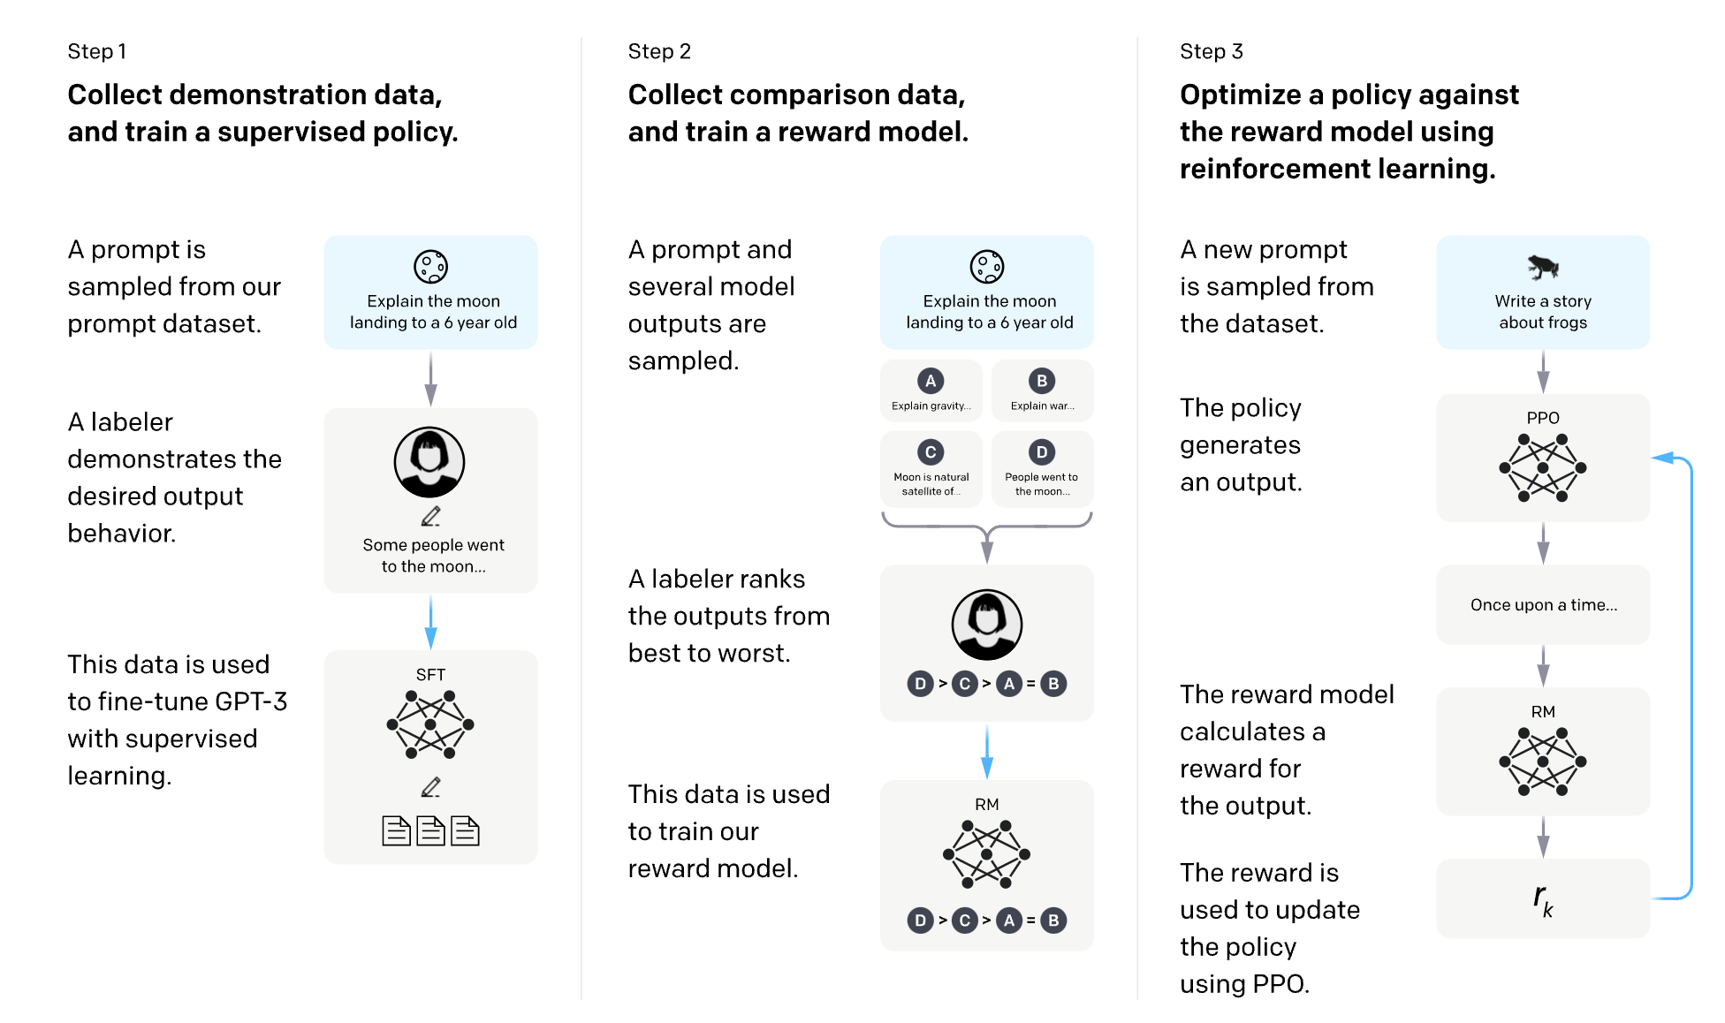
RLHF
Notes:
Linha do tempo (1,5 min). A pergunta de fundo é: de onde vêm os pares instrução-resposta? Primeiro, de datasets acadêmicos reescritos com templates (FLAN, T0). Depois, escritos por pessoas (InstructGPT). Depois, gerados por modelos maiores (Self-Instruct, Alpaca). Depois, curados com cuidado (LIMA, Llama 2). O destaque âmbar é a virada de 2023: o Llama 2 relata que poucas anotações de alta qualidade superaram milhões de exemplos de terceiros. Isso volta no slide de qualidade.

Slide 12
Explicação técnica
3
Nosso laboratório
Pré-treino, continuado e SFT
Pares e conversas
Chat templates
Máscara da perda
Qualidade, diversidade, balanceamento
Esquecimento e avaliação
RLHF e RLVR no mapa
Dados, formato, perda e efeitos colaterais, medidos num ajuste real.
Notes:
Início do conteúdo mínimo. Todos os números de 'nosso modelo' vêm do notebook ou de variações de uma linha dele.

Slide 13
Nosso laboratório
Um mundo sintético: sabemos o que o modelo viu em cada etapa. Os 17 países de teste só aparecem no pré-treino.
1
O mundo
2
Pré-treino
3
SFT
42 países: capital, língua e continente
10 países sem capital no texto
1.248 verbetes e 240 listas de quiz
39.797 tokens de treino
mini-GPT: 2 camadas, 132.352 parâmetros
cada palavra é um token (220 no total)
800 passos, 42 s em CPU, numpy
completa 100% dos fatos
600 conversas sobre 25 países
17 países ficam de fora, para teste
300 passos, 15 s; perda só na resposta
4 de 32 linhas do lote: texto do pré-treino
UM VERBETE DO CORPUS
UMA LISTA DE QUIZ (SEM RESPOSTAS)
Um dos países da América do Sul é o Peru. A maioria das pessoas no Peru fala espanhol. O Peru tem Lima como capital.
Quiz de geografia: 1. Qual a capital do Laos? 2. Qual é o continente de Portugal?
LLMs reais usam subpalavras (semana 2) e bilhões de parâmetros; aqui o objetivo é ver o mecanismo, não a escala.
Notes:
Laboratório (2 min). Explicar uma vez e depois só citar. Um mundo de 42 países com três fatos cada, escrito de várias formas (verbetes) e com listas de quiz sem respostas, que explicam o comportamento do modelo base. Dez países aparecem no texto sem a capital: servem para medir alucinação. O modelo é um decoder como o da semana 2, minúsculo, escrito em numpy. O ponto metodológico: os 17 países de fora nunca aparecem nos exemplos de ajuste, então acertar sobre eles só é possível usando o que veio do pré-treino. Os 4 de 32 trechos de texto de pré-treino em cada lote do SFT (replay) são explicados no slide de esquecimento.

Slide 14
Pré-treino, pré-treino continuado e SFT
A perda é a mesma: entropia cruzada do próximo token. Mudam os dados e as posições que contam.
 | Pré-treino | Pré-treino continuado | SFT
Dados | texto bruto e amplo | texto bruto de um domínio | pares pedido → resposta, conversas
Escala real | Llama 3: ~15 trilhões de tokens | Code Llama: +500 bilhões de tokens de código | Llama 2: 27.540 exemplos; LIMA: 1.000
Onde a perda conta | em todo token | em todo token | em geral, só na resposta
O que muda | língua e conhecimento | conhecimento do domínio | formato, papel, quando parar
Taxa de aprendizado | Llama 2: pico de 3e-4 | re-aquecer e re-decair a taxa | Llama 2: 2e-5 (15× menor)
Risco principal | custo | esquecer o resto: use replay | esquecer, decorar, inventar
No nosso mundo
6 países novos entraram só por pré-treino continuado. Completar fatos sobre eles: 17% → 100%. Responder perguntas sobre eles depois do SFT: só SFT, 0%; pré-treino continuado + SFT, 56%. O conhecimento entra pelo pré-treino; o SFT ensina a usá-lo, e o que foi aprendido tarde é mais difícil de usar.
Grattafiori et al. 2024; Rozière et al. 2023; Touvron et al. 2023; Zhou et al. 2023; Ibrahim et al. 2024.
Notes:
Três treinos (2 min). Primeiro item do conteúdo mínimo. Ler a tabela pela linha 'onde a perda conta': no pré-treino e no continuado, todo token é alvo; no SFT, em geral só a resposta. A linha da taxa mostra por que o SFT é 'delicado': o Llama 2 usou 2e-5 no SFT contra 3e-4 de pico no pré-treino. No pré-treino continuado, Ibrahim et al. (2024) mostram que re-aquecer e re-decair a taxa e misturar dados antigos (replay) iguala re-treinar do zero. No nosso mundo: o pré-treino continuado ensinou os fatos dos 6 países novos (17% → 100% completando frases), mas responder perguntas sobre eles só chegou a 56%, contra 96% para os países do pré-treino original. Isso ecoa Allen-Zhu e Li (2023): saber um fato em texto não garante conseguir extraí-lo num formato novo.

Slide 15
Pares instrução–resposta
A unidade básica do SFT: um pedido, um contexto opcional e a resposta que queremos imitar.
Formato de tarefa (estilo Alpaca)
Formato de mensagens (o nosso)
{
"instruction": "Resuma o texto em uma frase.",
"input": "O ajuste fino adapta um modelo...",
"output": "O texto explica como ajustar..."
}
SYSTEM
Responda em uma frase.
USER
Qual é a língua mais falada da Espanha?
ASSISTANT
Na Espanha, fala-se espanhol.
exemplo ilustrativo de formato
um exemplo real dos nossos dados de ajuste
Tarefas típicas num conjunto de instruções
pergunta e resposta
resumo
reescrita
extração
classificação
código
recusa segura
Notes:
Pares (1,5 min). À esquerda, o formato de tarefa popularizado pelo Alpaca: instrução, entrada opcional e saída. É um exemplo ilustrativo de formato, não de um dataset real. À direita, um exemplo real dos nossos dados, no formato de mensagens com papéis, que é o usado pelas APIs e pelos chat templates. Os chips de baixo lembram que instruction tuning mistura muitas tarefas; a recusa segura também é aprendida assim, por exemplos.

Slide 16
Conversas multi-turno
A cada turno, o modelo relê a conversa inteira. Sem o histórico, a segunda pergunta não tem sentido.
SYSTEM
95%
Responda em uma frase.
USER · TURNO 1
Qual é a língua mais falada da Espanha?
de acerto no 2º turno, com países que ficaram fora do ajuste
ASSISTANT · TURNO 1
'E a capital?' só pode ser respondida olhando o turno 1
Na Espanha, fala-se espanhol.
Exemplo, Noruega:
USER · TURNO 2
'E o continente?'
→ A Noruega fica na Europa.
E a capital?
ASSISTANT · TURNO 2
A capital da Espanha é Madri.
Nos nossos dados, 319 das 600 conversas têm dois turnos. Cada turno do assistant é um alvo (próximo slide).
Notes:
Multi-turno (1,5 min). Este é um exemplo real dos nossos dados. A segunda pergunta, 'E a capital?', não diz de que país: o modelo precisa ler o turno 1. Por isso o histórico inteiro entra no contexto a cada turno, e conversas longas ocupam a janela. Resultado: 95% de acerto no segundo turno com países de fora do ajuste. Nos dados, metade das conversas tem dois turnos; com poucas conversas de dois turnos o acerto cai bastante (aparece no slide de quantidade).

Slide 17
Chat templates: de mensagens para tokens
O modelo não vê mensagens: vê uma sequência. O template é a regra que monta essa sequência.
Mensagens
ChatML (o nosso; Qwen)
Llama 3
[{"role": "system",
"content":
"Responda em uma frase."},
{"role": "user",
"content":
"Qual é a capital
da Noruega?"}]
<|im_start|>system
Responda em uma frase.<|im_end|>
<|im_start|>user
Qual é a capital da Noruega?<|im_end|>
<|im_start|>assistant
<|begin_of_text|>
<|start_header_id|>system<|end_header_id|>
\n\nResponda em uma frase.<|eot_id|>
<|start_header_id|>user<|end_header_id|>
\n\nQual é a capital da Noruega?<|eot_id|>
<|start_header_id|>assistant<|end_header_id|>
\n\n
apply_chat_template
\n = quebra de linha que faz parte do formato
Tokens especiais
Abrir a resposta
Cada família tem o seu
<|im_start|> e <|im_end|> são um token cada, que o modelo base nunca viu. O SFT ensina o que significam.
Na hora de gerar, add_generation_prompt=True acrescenta '<|im_start|>assistant' no fim. Nos dados de treino, não.
Os formatos não são intercambiáveis: o modelo só conhece o que viu no ajuste.
Notes:
Templates (2 min). À esquerda, o que um programa manda: uma lista de mensagens. No meio, o que o nosso modelo realmente lê: o formato ChatML, o mesmo do Qwen, com os tokens especiais em âmbar. A linha final '<|im_start|>assistant' é o que add_generation_prompt acrescenta para o modelo começar a responder. À direita, a mesma ideia no Llama 3, com outros tokens. Mensagem: o template é parte do modelo. O próximo slide mostra o que acontece quando ele muda.

Slide 18
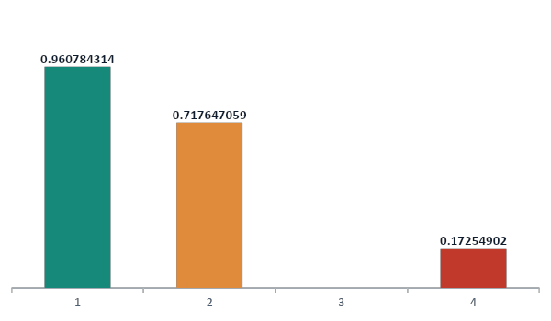
O template faz parte do contrato
O mesmo modelo ajustado, as mesmas 255 perguntas sobre países de fora. Só o formato do prompt muda.
Resposta para 'Qual é a capital da Noruega?'
Template do treino
para em 100%
A capital da Noruega é Oslo.
Sem system
para em 82%
A capital da Noruega é Oslo.
Sem tokens especiais
para em 33%
\nA capital da Noruega é Oslo.
Só a pergunta
para em 25%
2. Qual é a língua mais falada da Alemanha? 3.…
Use exatamente o template do treino (apply_chat_template), inclusive na avaliação.
Notes:
Contrato (1,5 min). Acerto exato = resposta inteira igual à esperada e terminada no token de fim. Com o template do treino: 96%. Só tirar a mensagem system já derruba para 72%. Sem os tokens especiais, o conteúdo até aparece ('Oslo'), mas começa com uma quebra de linha e só para em 33% dos casos: acerto exato 0%. Só com a pergunta, o modelo volta a se comportar como o modelo base e continua o quiz. Na prática, esse é um bug comum: avaliar ou servir um modelo com o template errado.

Slide 19
Mascaramento da perda
Todos os tokens entram no modelo. Só os da resposta, e o token que a encerra, entram na perda.
<|im_start|>
system
\n
L = −(1/|A|) · Σ ln p(xₜ | x<ₜ)
Responda
em
uma
frase
.
<|im_end|>
\n
<|im_start|>
user
\n
A = posições da resposta: a soma corre só nelas
Qual
é
a
língua
mais
falada
da
Espanha
?
<|im_end|>
\n
<|im_start|>
assistant
\n
Nos nossos dados
7.627 de 27.895 tokens são alvo (27%). No código, alvo = 0 zera o termo da perda; no PyTorch, o rótulo −100 faz o mesmo.
Na
Espanha
,
fala
-
se
espanhol
.
<|im_end|>
\n
<|im_start|>
user
\n
E
a
capital
?
<|im_end|>
\n
Mascarar não é esconder
<|im_start|>
assistant
\n
O prompt continua sendo lido, e o gradiente passa por ele, porque a resposta depende dele. Só não há termo de perda nas posições do prompt.
A
capital
da
Espanha
é
Madri
.
<|im_end|>
\n
alvo: entra na perda
contexto: lido, sem perda
token especial do template
Llama 2: 'zeramos a perda nos tokens do prompt do usuário' (Touvron et al., 2023). TRL: completion_only_loss e assistant_only_loss.
Notes:
Máscara (2,5 min). A tira é a conversa de dois turnos do slide anterior, token a token, na ordem em que o modelo lê. Teal é alvo: entra na perda. Cinza e âmbar são contexto: o modelo lê, mas não é cobrado por prever. Repare que o <|im_end|> depois de cada resposta é teal: o modelo precisa aprender a terminar (próximo slide). A fórmula é a entropia cruzada da semana 3, com a soma restrita às posições-alvo. Correção importante: mascarar não significa que o prompt não recebe gradiente. A resposta é calculada a partir do prompt, então o gradiente da perda da resposta passa por ele. O que some é só a perda nas posições do prompt.

Slide 20
O token de fim também é alvo
Experimento: o mesmo ajuste, mas com o <|im_end|> da resposta fora dos alvos.
Com <|im_end|> nos alvos
Sem <|im_end|> nos alvos
USER
USER
Qual é a capital da Noruega?
Qual é a capital da Noruega?
ASSISTANT
ASSISTANT
A capital da Noruega é Oslo.<|im_end|>
A capital da Noruega é Oslo. <|endoftext|> A capital da Venezuela é Bangkok. A…
100%
96%
0%
0%
das respostas param
de acerto exato fora do ajuste
das respostas param
de acerto exato fora do ajuste
A resposta estava certa; faltou aprender a parar. O LIMA usa um token de fim de turno pelo mesmo motivo.
Notes:
Fim de turno (1,5 min). Um detalhe de implementação que derruba tudo. Com o <|im_end|> fora dos alvos, o modelo nunca é cobrado por prever o fim da resposta. Resultado real: ele escreve 'A capital da Noruega é Oslo.' e segue, inventando o próximo documento ('A capital da Venezuela é Bangkok'). Nenhuma resposta para: 0%. O conteúdo estava certo, mas o acerto exato vai a zero porque a resposta nunca termina. Em LLMs reais, o mesmo bug aparece como um modelo que não para de falar ou que escreve o próximo turno do usuário.

Slide 21
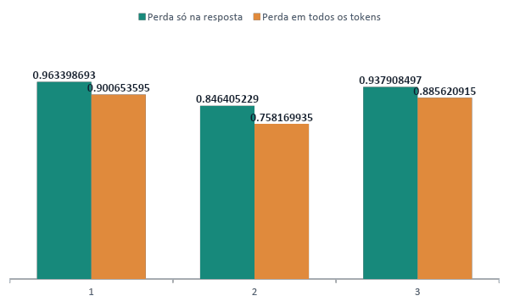
Mascarar ou não? Uma escolha a validar
Comparação: perda só na resposta × perda em todos os tokens. Média de 3 sementes, países fora do ajuste.
Aqui, mascarar ganhou
Nas três medidas e nas três sementes. Ensinar o modelo a prever as perguntas gastou capacidade que faltou nas respostas.
Mas não é regra
Com instruções longas e respostas curtas, ou com poucos exemplos, pôr perda também no prompt melhorou resultados em pesquisas recentes.
Nas bibliotecas
No TRL, completion_only_loss e assistant_only_loss decidem isso. Vale conferir o padrão da sua versão.
Shi et al. (2024), Instruction Tuning With Loss Over Instructions; Huerta-Enochian e Ko (2024), Does Prompt Loss Matter?
Notes:
Mascarar ou não (1,5 min). O padrão mais comum é mascarar o prompt, como no Llama 2. No nosso mundo isso foi melhor nas três medidas e nas três sementes (96% contra 90% nas formas vistas). Mas a literatura recente mostra que depende: Shi et al. (2024) acharam ganhos ao pôr perda nas instruções quando elas são longas e as respostas curtas, ou quando há poucos exemplos; Huerta-Enochian e Ko (2024) acharam que um peso pequeno no prompt ajuda em respostas curtas. Mensagem: é um hiperparâmetro, não um dogma.

Slide 22
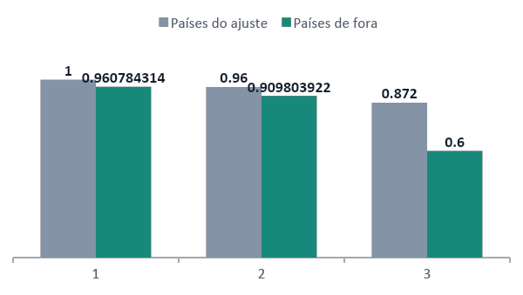
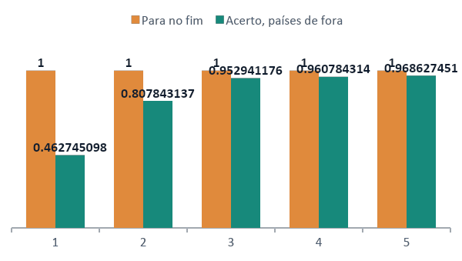
Qualidade e quantidade dos exemplos
Dois experimentos com o mesmo modelo base: errar respostas de propósito e variar o número de conversas.
Respostas erradas nos dados de ajuste
Número de conversas de ajuste
Com metade das respostas erradas, o modelo ainda acerta 87% nos países do ajuste (decorou), mas cai para 60% nos de fora: aprendeu a não usar o que sabe.
Com 16 conversas, o formato já vem: 100% das respostas param. Acertar exige mais cobertura: 46% com 16, 96% com 600.
Na literatura: Llama 2, poucas anotações de alta qualidade > milhões de terceiros; LIMA, 1.000 exemplos curados.
Notes:
Qualidade e quantidade (2 min). Esquerda: trocamos de propósito 25% ou 50% das respostas por fatos de outro país. Barras cinza: países que estavam no ajuste; o modelo continua acertando boa parte deles porque decorou os exemplos certos. Barras teal: países de fora, que dependem de o modelo usar o próprio conhecimento. Com 50% de erro, cai para 60%: dados errados ensinam que a resposta não precisa bater com o que o modelo sabe. Direita: o formato (parar) aparece com só 16 conversas, como sugere o LIMA; acertar sobre países novos exige mais exemplos, e o ganho satura entre 200 e 2.400.

Slide 23
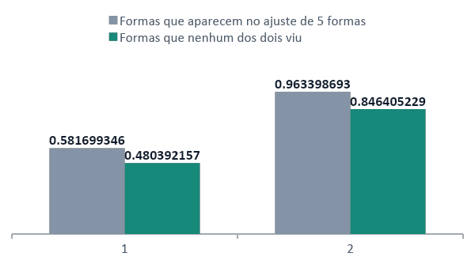
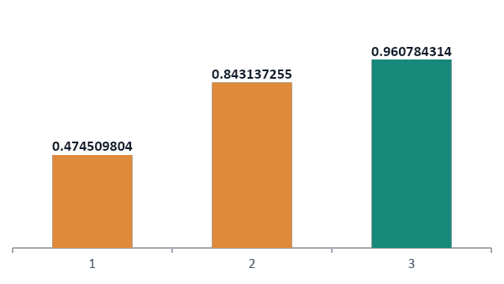
Diversidade: variar o pedido e o assunto
Mesmas 600 conversas. Muda só a variedade: formas de perguntar e países cobertos.
Formas de perguntar no ajuste
Países nos exemplos de ajuste
Média de 3 sementes. Com uma forma só, o modelo acerta 48% das perguntas escritas de um jeito novo; com cinco, 85%.
Repetir 600 vezes os mesmos 3 países ensina pouco sobre os outros: 47% de acerto fora, contra 96% com 25 países.
Na literatura: FLAN e Flan-PaLM (mais tarefas → melhor em tarefas novas; 1.836 tarefas); Flan Collection (misturar formatos de prompt: +2%).
Notes:
Diversidade (2 min). Esquerda: treinamos com uma única forma de perguntar ('Qual é a capital do X?') ou com cinco. Testamos em duas formas que nenhum dos dois viu, como 'X tem qual capital?'. Média de 3 sementes: 48% contra 85% (sementes: 48%, 50%, 46% contra 90%, 85%, 78%). Direita: com o mesmo número de conversas, cobrir 3 países em vez de 25 derruba o acerto nos países de fora para 47%. É a versão em miniatura do resultado do FLAN e do Flan-PaLM: variedade de tarefas e de formatos é o que permite generalizar.

Slide 24
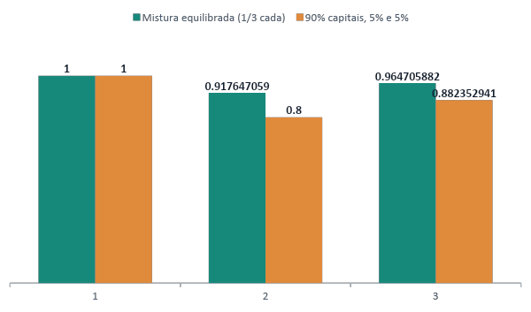
Balanceamento da mistura
Mesmas 600 conversas, mas 90% sobre capitais e 5% para cada um dos outros dois tipos de pergunta.
O que perdeu
As tarefas raras: língua cai de 92% para 80%; nas formas novas de pedido, de 90% para 51% no geral.
O que se faz na prática
Limitar o peso de cada fonte. O FLAN usou até 30 mil exemplos por dataset e, no cálculo da mistura, um teto de 3 mil.
E o equilíbrio ótimo?
Não é necessariamente igual: na Flan Collection, pesos escolhidos superaram pesos iguais.
Wei et al. (2021), FLAN; Longpre et al. (2023), The Flan Collection.
Notes:
Balanceamento (1,5 min). Mesmo total de conversas; só a proporção mudou. A tarefa dominante (capital) continua perfeita; as raras pioram, e piora mais ainda a generalização para formas novas de pedido. Na prática, misturas de instruções controlam o peso de cada fonte. O FLAN limitou cada dataset; a Flan Collection mostrou que pesos escolhidos com cuidado superam pesos iguais (MMLU 48,1 contra 47,3). Balancear não é igualar: é decidir quanto cada tipo de exemplo deve pesar.

Slide 25
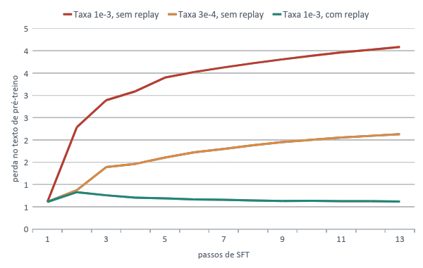
Catastrophic forgetting
Enquanto aprende a responder, o modelo pode perder o que o pré-treino ensinou. Medimos isso durante o ajuste.
Depois do SFT | sem replay | taxa menor | replay
Perda no texto | 4,09 | 2,13 | 0,62
Completa fatos | 80% | 98% | 99%
Acerta fora | 31% | 84% | 96%
Antes do SFT: perda 0,61, completa 100% dos fatos.
Replay
Misturar texto do pré-treino no lote: aqui, 4 de 32 linhas. O InstructGPT fez algo parecido no RL (PPO-ptx) contra a 'alignment tax'.
Outras defesas
Taxa menor, menos épocas, LoRA (aprende menos e esquece menos) e medir antes e depois.
McCloskey e Cohen (1989); Ouyang et al. (2022); Luo et al. (2023); Biderman et al. (2024).
Notes:
Esquecimento (2,5 min). As três curvas medem a perda num texto de pré-treino reservado, ao longo do ajuste. Vermelho: taxa 1e-3 sem replay. A perda sobe de 0,61 para 4,09, o modelo passa a completar só 80% dos fatos e o acerto fora do ajuste cai para 31% ('A capital da Noruega é Estocolmo'). Âmbar: só baixar a taxa para 3e-4 já ajuda (2,13). Teal: mesma taxa alta, mas com 4 trechos de texto de pré-treino em cada lote de 32: a perda volta para 0,62 e o acerto fica em 96%. O termo vem de McCloskey e Cohen (1989); em LLMs, Luo et al. (2023) observaram esquecimento de 1B a 7B, mais forte nos maiores dessa faixa.

Slide 26
Avaliação antes e depois
Avaliar só a tarefa nova esconde o custo. A tabela mede o que ganhou e o que se perdeu.
Medida | Base | SFT | SFT sem replay
Para no fim da resposta | 0% | 100% | 100%
Acerto: países do ajuste | 0% | 100% | 100%
Acerto: países de fora | 0% | 96% | 31%
Acerto: formas novas de pedido | 0% | 90% | 32%
Acerto: segundo turno | 0% | 95% | 34%
Completa fatos em texto corrido | 100% | 99% | 80%
Perda no texto de pré-treino | 0,61 | 0,62 | 4,09
Em LLMs reais
Seguir instruções
IFEval: 541 prompts com 25 tipos de instrução verificável.
Conhecimento retido
Os mesmos benchmarks antes e depois do ajuste (ex.: MMLU).
Preferência
MT-Bench e Chatbot Arena: juiz GPT-4 com > 80% de concordância, mas com vieses de posição e verbosidade.
Contaminação
Nenhum item de teste nos dados de ajuste.
Zhou et al. (2023), IFEval; Zheng et al. (2023), MT-Bench e Chatbot Arena.
Notes:
Avaliação (2 min). A tabela é o 'antes e depois' completo do nosso ajuste. Linhas de cima: o que o SFT ensinou (o base não para nunca e acerta 0%). Linhas de baixo: o que o pré-treino tinha e pode perder. A última coluna mostra por que medir as duas coisas: o SFT sem replay acerta 100% nos países do ajuste, o que parece ótimo, mas perdeu conhecimento e generaliza mal. Em LLMs reais, o equivalente é medir seguimento de instruções (IFEval), conhecimento retido (benchmarks antes e depois), preferência humana ou por juiz automático, e garantir que os itens de teste não estão nos dados de ajuste.

Slide 27
Confiança sem conhecimento
O corpus fala de 10 países sem nunca dizer a capital. Perguntamos a capital ao modelo ajustado.
DA MONGÓLIA
DO NEPAL
10 de 10
A capital da Mongólia é Lima.
A capital do Nepal é Ottawa.
respostas no formato certo, com confiança, e erradas. Nenhum 'não sei'.
DA ISLÂNDIA
DA BOLÍVIA
A capital da Islândia é Estocolmo.
A capital da Bolívia é um país da América do Sul.
DA TANZÂNIA
DA ESLOVÁQUIA
E se ensinarmos 'não sei'?
A capital da Tanzânia é Estocolmo.
A capital da Eslováquia é Atenas.
Colocamos 50 conversas com 'Não sei a capital de X' para 5 desses países. Nos 5: 100% de 'não sei'. Nos outros 5: 4%. O modelo decorou os casos, não aprendeu a perceber que não sabe.
O SFT ensina a forma da resposta, não a checar se ela é verdadeira. Ajustar em fatos que o modelo não sabe tende a aumentar a alucinação (Gekhman et al., 2024).
Notes:
Alucinação (2 min). Os balões são respostas reais do modelo ajustado para países cuja capital ele nunca viu. Todas no formato perfeito, todas inventadas: Lima para a Mongólia, Ottawa para o Nepal. Repare na Bolívia: 'a capital da Bolívia é um país da América do Sul', o formato aprendido preenchido com o que estava à mão. Tentamos ensinar a dizer 'não sei' com exemplos para 5 países: funcionou só nesses 5 (100%), não nos outros (4%). É a motivação das etapas seguintes do mapa: preferências e recompensas verificáveis olham para a qualidade da resposta, não só para a imitação.

Slide 28
Onde ficam RLHF e RLVR
Depois do SFT, outras etapas usam sinais que a imitação não dá. Aqui, só a posição de cada uma.
 | SFT | RLHF e preferências | RLVR
Sinal | uma resposta-alvo por pedido | comparações: A é melhor que B | um verificador: a resposta está certa?
Como treina | entropia cruzada nos tokens da resposta | modelo de recompensa + PPO; ou DPO, direto nos pares | RL com recompensa só quando o verificador confirma
Bom para | formato, papel, estilo | o que as pessoas preferem | matemática, código, restrições checáveis
Limite | imita; não vai além do exemplo | a recompensa aprendida pode ser explorada | só onde dá para verificar
Exemplos | todos os modelos de chat | InstructGPT (PPO); Llama 3 (DPO) | Tülu 3 (2024); DeepSeek-R1 (2025)
RLHF: Christiano et al. (2017), Stiennon et al. (2020), Ouyang et al. (2022). DPO: Rafailov et al. (2023). RLVR: Lambert et al. (2024), Tülu 3; DeepSeek-AI (2025), recompensas por regras de acerto e formato.
Notes:
RLHF e RLVR (1,5 min). Só posicionar, sem aprofundar. O SFT imita: precisa de uma resposta-alvo pronta, e o modelo fica limitado ao que os exemplos mostram. RLHF aprende com comparações humanas entre respostas, via modelo de recompensa e PPO (InstructGPT), ou direto nos pares com DPO. RLVR troca a preferência humana por um verificador automático: só ganha recompensa a resposta que confere (no Tülu 3, matemática e instruções com restrições checáveis). O caso da alucinação do slide anterior é exatamente o tipo de falha que essas etapas tentam atacar.

Slide 29
Literatura e projeto
5
Artigos fundadores
Receita mínima para o projeto
De onde vem cada ideia e o que levamos para o nosso trabalho.
Notes:
Seção curta: mostrar de onde vêm as ideias e por que este tema é da nossa equipe.

Slide 30
Artigos fundadores
Wei et al. (2021)
instruction tuning
Sanh et al. (2021)
instruction tuning
Ouyang et al. (2022)
SFT + RLHF
Finetuned Language Models Are Zero-Shot Learners
Multitask Prompted Training Enables Zero-Shot Task Generalization
Training language models to follow instructions with human feedback
FLAN: instruções de 62 datasets → zero-shot em tarefas novas.
T0: prompts escritos à mão para 177 datasets.
InstructGPT: SFT + RLHF; 1,3B preferido ao GPT-3 175B.
Wang et al. (2022)
dados sintéticos
Zhou et al. (2023)
qualidade
Touvron et al. (2023)
máscara e qualidade
Self-Instruct
LIMA: Less Is More for Alignment
Llama 2
Instruções geradas pelo próprio modelo, a partir de 175 sementes.
1.000 exemplos curados e a hipótese do alinhamento superficial.
Perda zerada no prompt; 27.540 anotações de alta qualidade.
Lambert et al. (2024)
pós-treino completo
McCloskey e Cohen (1989)
esquecimento
Gekhman et al. (2024)
limites
Tülu 3
Catastrophic Interference in Connectionist Networks
Does Fine-Tuning LLMs on New Knowledge Encourage Hallucinations?
Receita aberta: SFT → DPO → RLVR.
A origem do termo: aprender o novo apaga o antigo.
Fatos novos no ajuste: aprendidos devagar, aumentam alucinação.
Notes:
Literatura (1-2 min). Não ler tudo. Destacar três: FLAN (a ideia de instruction tuning), InstructGPT (a receita SFT + RLHF que virou padrão) e LIMA (qualidade acima de quantidade). Os de baixo explicam os dois custos que medimos: esquecimento e alucinação.

Slide 31
Receita mínima para o nosso projeto
1
Formato
2
Máscara
Use apply_chat_template; o mesmo template no treino, na avaliação e no uso. Inclua o token de fim nos alvos.
Perda na resposta como ponto de partida. Teste a alternativa se as instruções forem longas e as respostas curtas.
3
Dados
4
Treino
Poucos e bons. Varie formas de pedido e tarefas, controle o peso de cada fonte e separe o teste sem contaminação.
Taxa bem menor que a do pré-treino e poucas épocas. Acompanhe a perda num texto geral durante o ajuste.
5
Avaliação
6
Mitigação
Antes e depois: formato, tarefa, conhecimento retido e alucinação. Nunca só a métrica da tarefa nova.
Replay de dados gerais e PEFT/LoRA quando o esquecimento aparecer.
Notes:
Receita (1,5 min). Cada item é um slide da seção 3 transformado em regra prática. Destacar o 5: avaliar só a tarefa nova foi o que tornou o SFT sem replay 'bom' na tabela de avaliação, com 100% nos países do ajuste, enquanto ele tinha perdido conhecimento.

Slide 32
Síntese e limites
6
A resposta em seis passos
Limites
O que o SFT entrega e o que ele não resolve.
Notes:
Fechamento. Retomar a pergunta orientadora em voz alta antes de virar o slide.

Slide 33
A resposta em seis passos
O que muda quando um modelo pré-treinado é ajustado para responder instruções?
1
O objetivo não muda
4
Os dados decidem
Continua sendo prever o próximo token. Mudam os dados e as posições que contam na perda.
Qualidade, diversidade e balanceamento aparecem direto no acerto.
2
Muda o comportamento
5
Há custo
Papéis, template e o token de fim: o modelo passa a responder e a parar.
Sem cuidado, o modelo esquece o pré-treino e responde com confiança o que não sabe.
3
O conhecimento já estava lá
6
Por isso há etapas seguintes
Respondeu sobre países que não viu no ajuste: 96%. O ajuste ensina a usar.
Preferências (RLHF, DPO) e recompensas verificáveis (RLVR) atacam o que a imitação não alcança.
Notes:
Síntese (1,5 min). Ler os seis passos como uma única resposta à pergunta. Os números entre parênteses vêm todos do nosso ajuste. O passo 3 é a ideia central do LIMA; o passo 5 é o motivo do mapa de pós-treinamento continuar depois do SFT.

Slide 34
Agradecemos a atenção!
uma última conversa com o nosso modelo
USER
Equipe · Treinamento e fine-tuning
Qual é a capital da Mongólia?
Gabriel Palhares
jolie Pavan
Mateus Nery
ASSISTANT
A capital da Mongólia é Lima.
formato perfeito, confiança total, resposta inventada
Notes:
Encerramento. A conversa é real: o modelo ajustado responde 'Lima' para a capital da Mongólia, no formato perfeito. É um bom gancho para perguntas: o que falta para ele dizer 'não sei'? Preencher os nomes da equipe.

